Slide 1

Propuesta para Inventario

Slide 2
Objetivo:
Registro y Control de Vencimiento por pallets.
Registro de ubicación de pallets en cámaras.
Fácil seguimiento de mercadería a vencer.
Fácil ubicación por tipo de mercadería.
Agilización en la carga de datos de inventario.
Totalización instantánea del conteo.

Slide 3
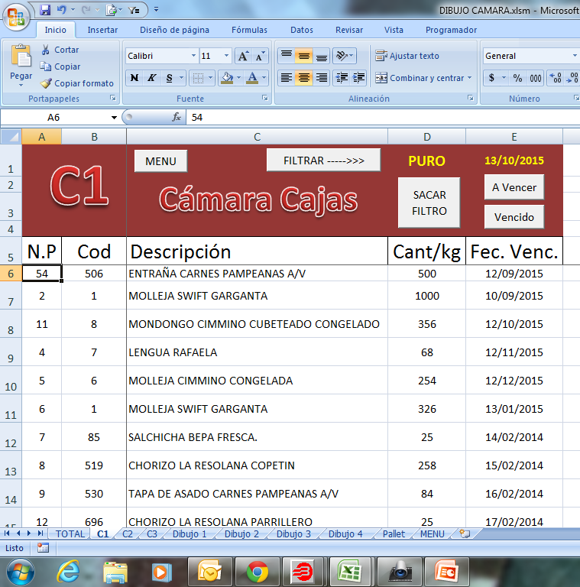
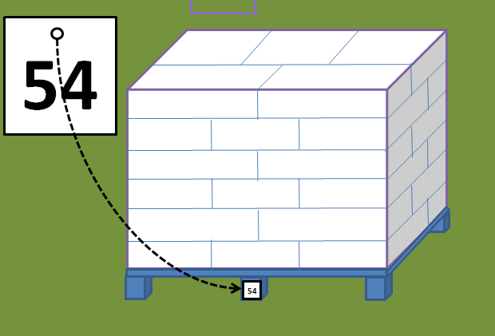
Registro y Control de Vencimiento por pallets.
Al realizar la pesada del pallets, se pasa a la planilla de la cámara respectiva la siguiente info.:
- Nro de Pallets
Código de producto asociado
Cantidad pesada
- Vencimiento del mismo

Slide 4
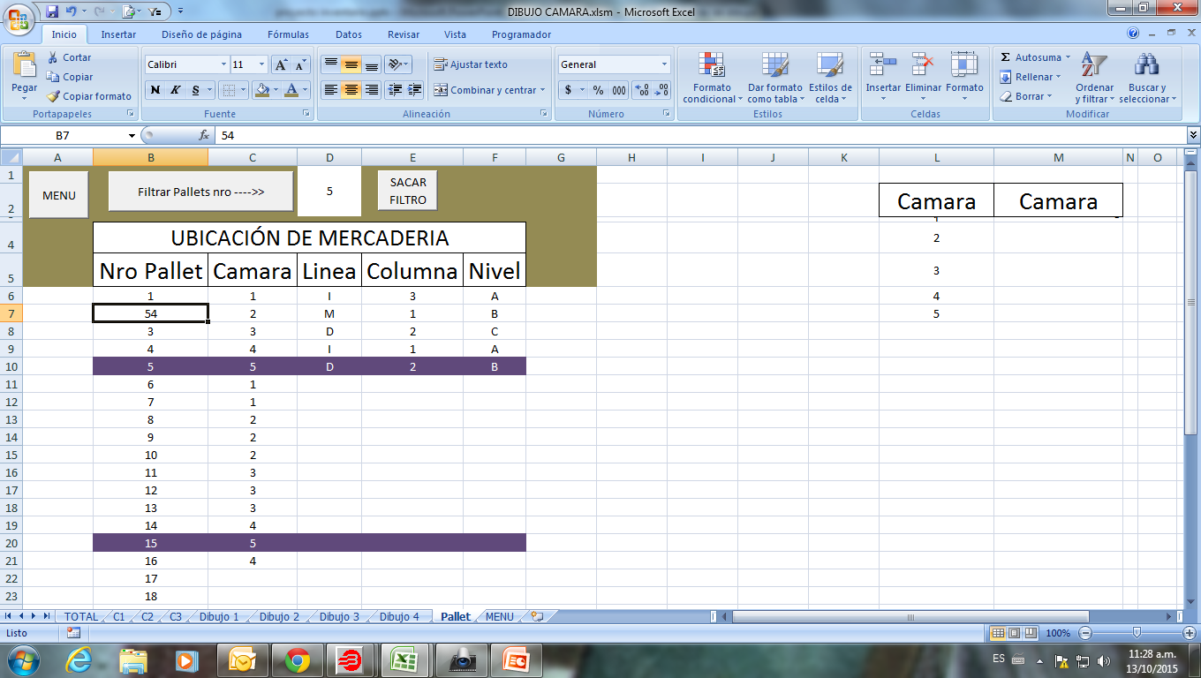
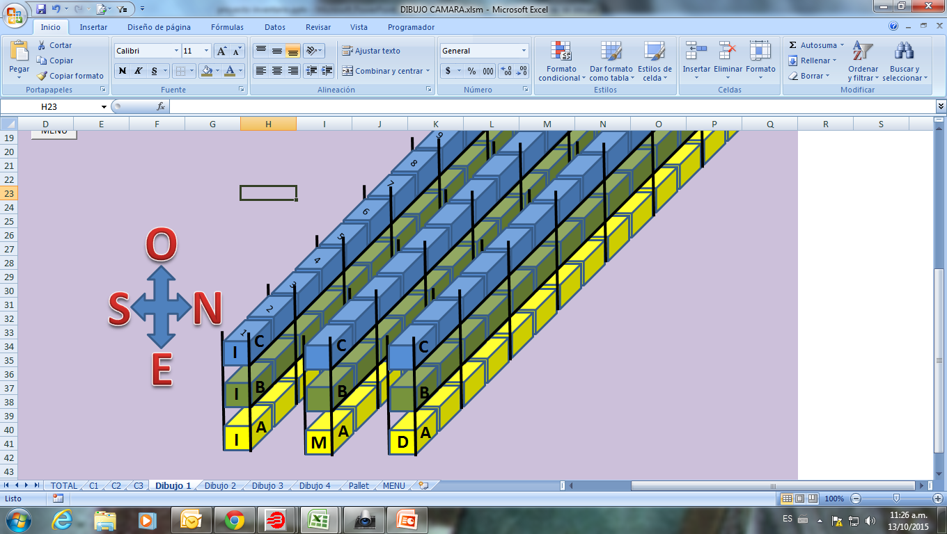
Registro de ubicación de pallets en cámaras.
Se dejará asentado en la planilla correspondiente a la ubicación la siguiente info:
Nro de Pallets
Nro de Cámara
Identificación de línea
Nro de columna
Identificador de Nivel

Slide 5
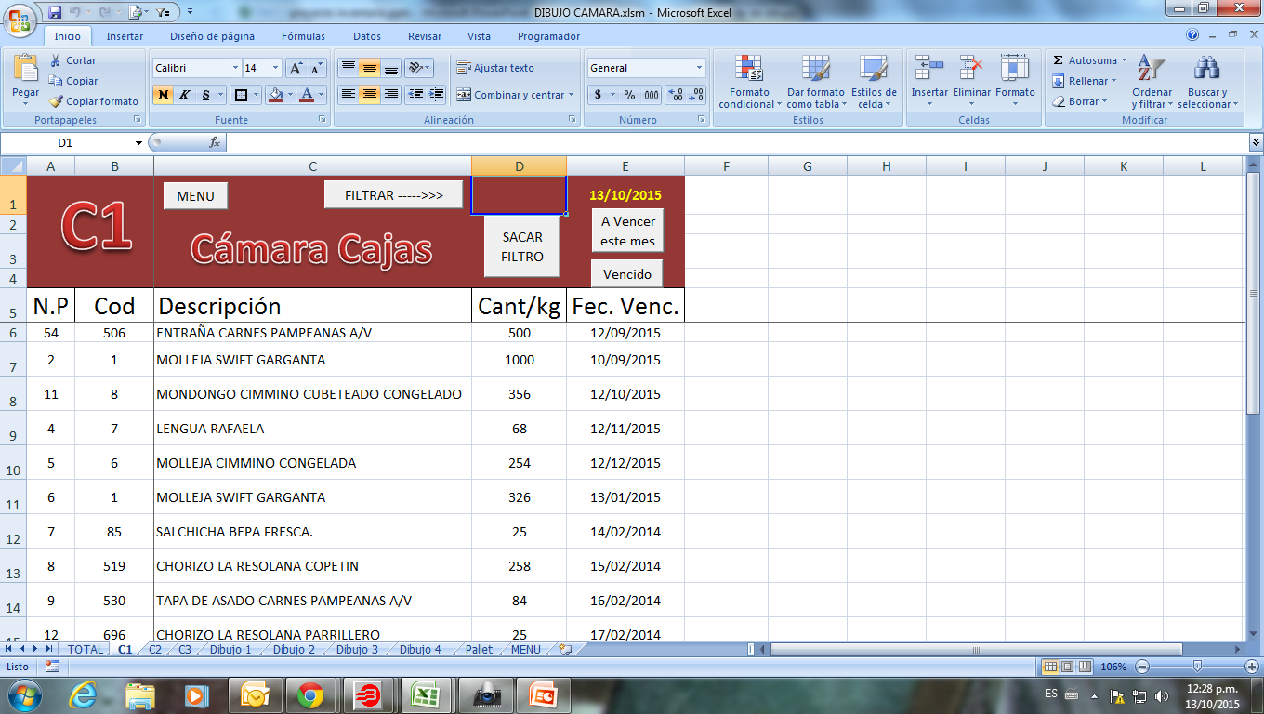
Fácil seguimiento de mercadería a vencer / vencida.
Se puede filtrar la mercadería vencida y a la que vence dentro del mes teniendo como referencia la fecha indicada en el cuadro E1

Slide 6
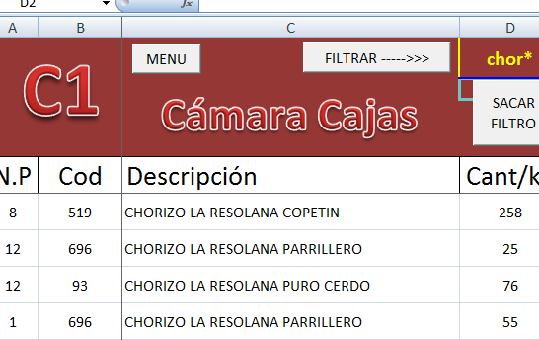
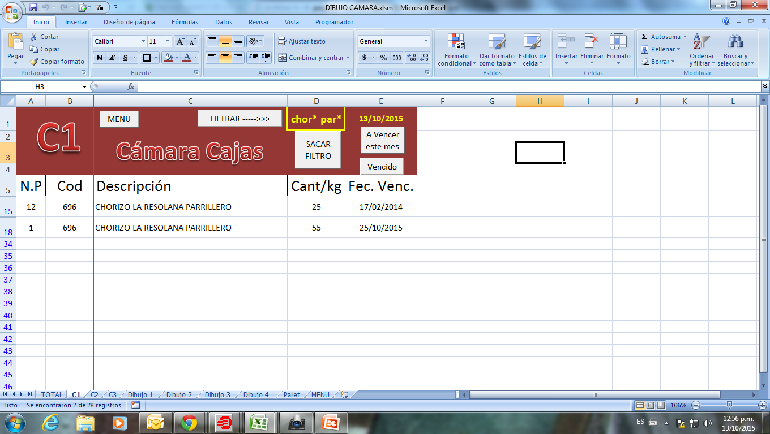
Fácil ubicación por tipo de mercadería.
Posibilidad de realizar el filtrado dentro del campo de descripción por uno o más parámetros

Slide 7
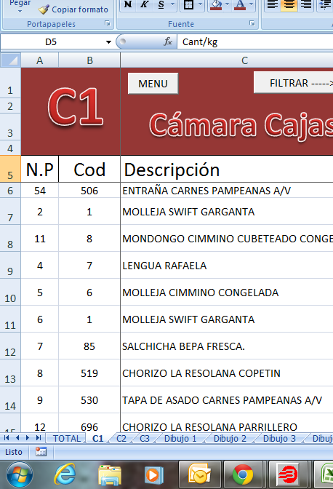
Agilización en la carga de datos de inventario.
Utilización de una hoja de excel para cada cámara frigorífica.
Se pueden agregar tantas hojas como se desee controlar la mercadería, (por ej. Cámaras, Exhibidoras, Pozos de frio, Estantes de panadería etc

Slide 8
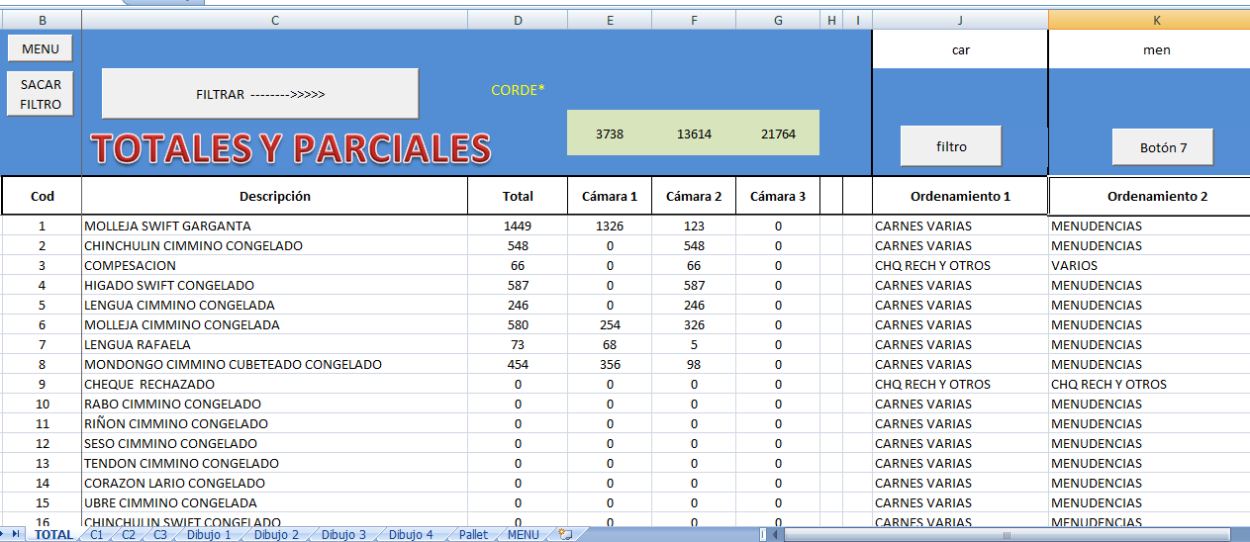
Totalización instantánea del conteo
Actualización automática de totales a medida que se cargan los datos en las planillas respectivas.
Posibilidades varias de filtrado de la info.

Slide 9
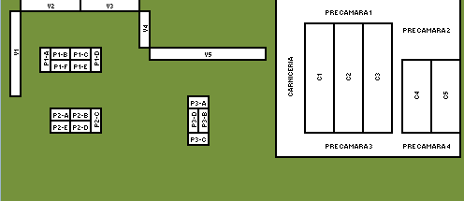
Posibilidades de control
Ups!! No puse panificados….

